Slide 1
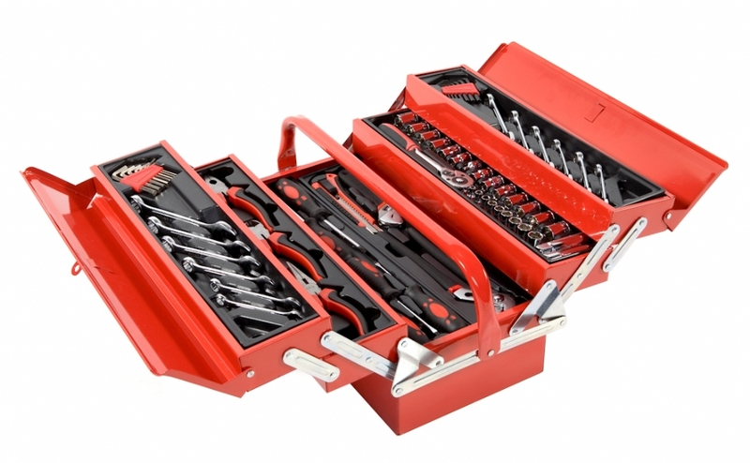
Gereedschapskist vlakke meetkunde

Slide 2
Hoe kunnen we aantonen dat een vierhoek een parallellogram is?

Slide 3
Door aan te tonen dat:
de overstaande zijden evenwijdig zijn
de overstaande zijden gelijk zijn
de overstaande hoeken gelijk zijn
de diagonalen elkaar middendoor delen
twee overstaande zijden gelijk en evenwijdig zijn

Slide 4
Hoe kunnen we aantonen dat een vierhoek een parallellogram is?

Slide 5
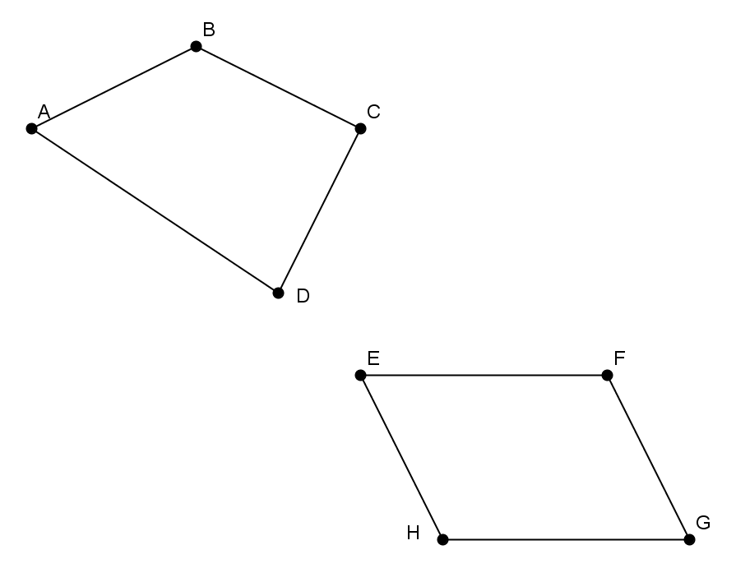
De overstaande zijden zijn evenwijdig
In een parallellogram zijn de overstaande zijden evenwijdig.

Slide 6
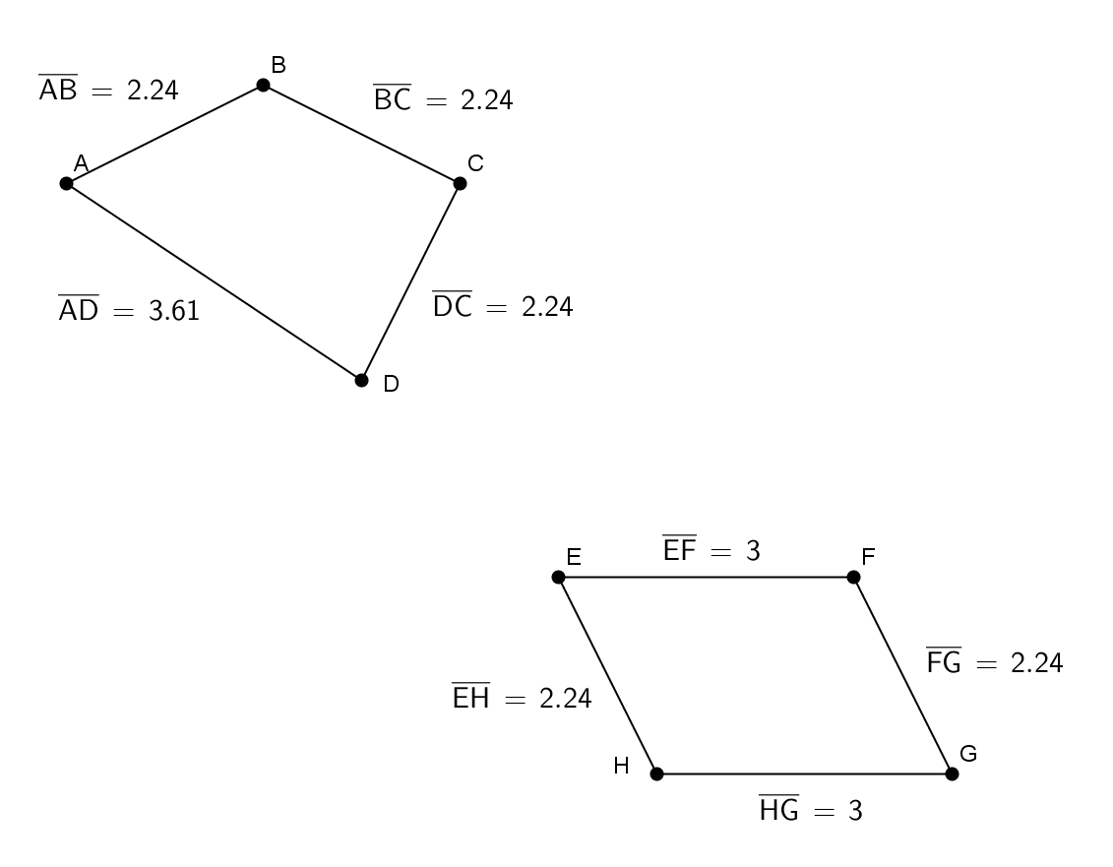
De overstaande zijden zijn gelijk
In een parallellogram zijn de overstaande zijden even lang.

Slide 7
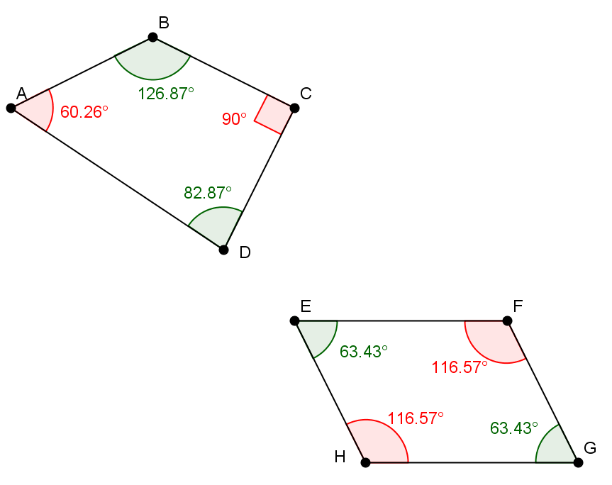
De overstaande hoeken zijn gelijk
In een parallellogram zijn de overstaande hoeken even groot.

Slide 8
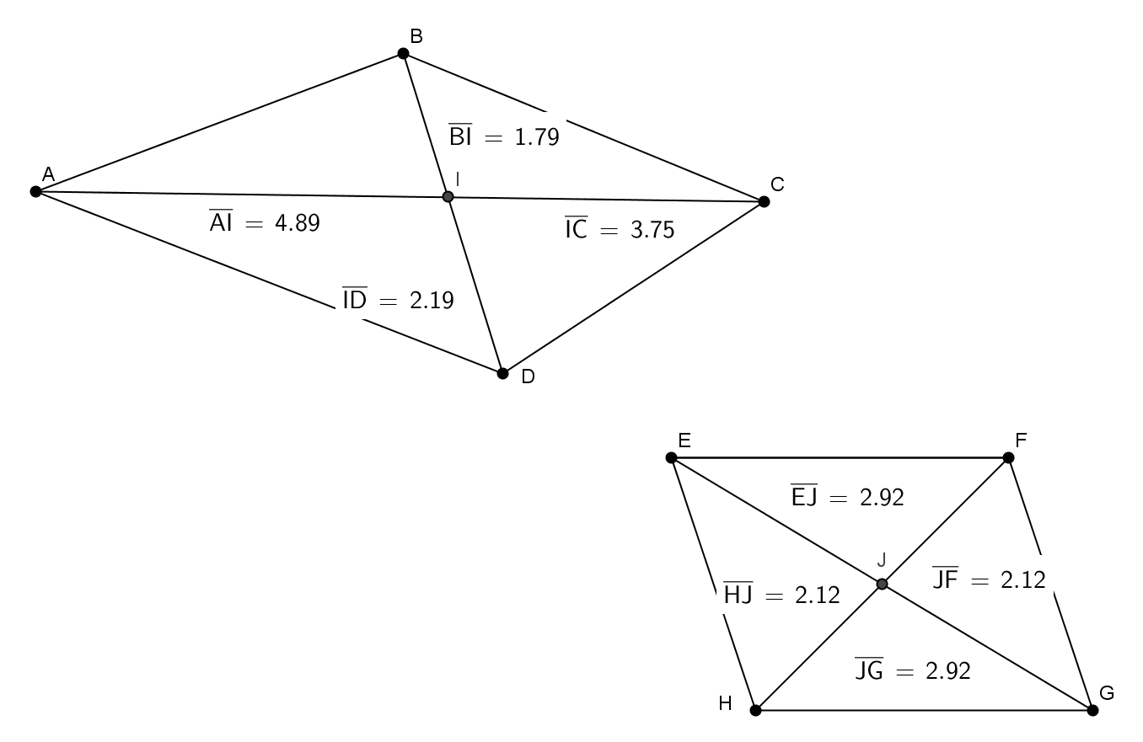
De diagonalen delen elkaar middendoor
In een parallellogram delen de diagonalen elkaar middendoor.
Diagonalen zijn lijnstukken die de overstaande hoekpunten met elkaar verbinden.

Slide 9
Twee overstaande zijden zijn gelijk en evenwijdig
In een parallellogram zijn de overstaande zijden even lang en evenwijdig.

